Slide 1

TRƯỜNG CÔNG NGHỆ THÔNG TIN
VÀ TRUYỀN THÔNG
BÁO CÁO LUẬN VĂN TỐT NGHIỆP ĐẠI HỌC
NGÀNH HỆ THỐNG THÔNG TIN
XÂY DỰNG HỆ THỐNG QUẢN LÝ NHÀ HÀNG(BUILDING A RESTAURANT MANAGEMENT SYSTEM)
Cán bộ hướng dẫn:
Th.S. Mai Thị Cẩm Nhung
Sinh viên thực hiện:
Nguyễn Hồ Phương Nam
MSSV: B1906385
Nguyễn Lê Thanh Duy
MSSV: B1906367

Slide 2
NỘI DUNG CHÍNH
1
TỔNG QUAN ĐỀ TÀI
2
PHÂN TÍCH & THIẾT KẾ HỆ THỐNG
3
THIẾT KẾ CƠ SỞ DỮ LIỆU VÀ
XÂY DỰNG HỆ THÔNG
4
KẾT LUẬN VÀ HƯỚNG
PHÁT TRIỂN
5
DEMO WEBSITE

Slide 3
Chương 1
TỔNG QUAN ĐỀ TÀI

Slide 4
TỔNG QUAN ĐỀ TÀI
Lý do chọn đề tài
Mục tiêu nghiên cứu
Đối tượng và phạm vi nghiên cứu

Slide 5
TỔNG QUAN ĐỀ TÀI
Lý do chọn đề tài:
Nhân viên phục vụ:
Dễ oder nhầm lẫn giữa các món khi nhân viên chưa có kinh nghiệm
Không chính xác, nhân viên có thể tính toán sai số hoặc thiếu món ăn gây ra hao hụt về doanh thu cho nhà hàng
Quản kho:
Việc quản lý nguyên liệu trong kho thủ công sẽ mang lại sự chính xác không cao, khó thống kê được số lượng trong kho còn bao nhiêu để nhập hàng

Slide 6
TỔNG QUAN ĐỀ TÀI
Mục tiêu nghiên cứu
Tìm hiểu công nghệ để thực hiện nghiên cứu đề tài
Tìm hiểu nghiệp vụ nhà hàng để xác định chức năng cần thực hiện
Xây dựng hệ thống website quản lý nhà hàng phân hệ bán hàng và quản kho đảm bảo tính chính xác và khoa học trong việc quản lý bán hàng

Slide 7
TỔNG QUAN ĐỀ TÀI
Đối tượng, phạm vi nghiên cứu
Đối tượng nghiên cứu là các quy trình mua bán thực tế của nhân viên tại nhà hàng từ đó xây dựng được nghiệp vụ mua bán và xây dựng chức năng đúng nghiệp vụ
Phạm vi đề tài chỉ áp dụng cho việc quản lý nhà hàng nhỏ lẽ phân hệ bán hang và quản kho, sau đó có thể phát triển thêm và ứng dụng thêm cho các nhà hàng khác. Có thể là xây dựng app cho thuê

Slide 8
Chương 2
PHÂN TÍCH VÀ THIẾT KẾ HỆ THỐNG

Slide 9
PHÂN TÍCH VÀ THIẾT KẾ HỆ THỐNG
Sơ đồ UseCase
Sơ đồ phân cấp chức năng

Slide 10
PHÂN TÍCH VÀ THIẾT KẾ HỆ THỐNG
1.SƠ ĐỒ USECASE

Slide 11
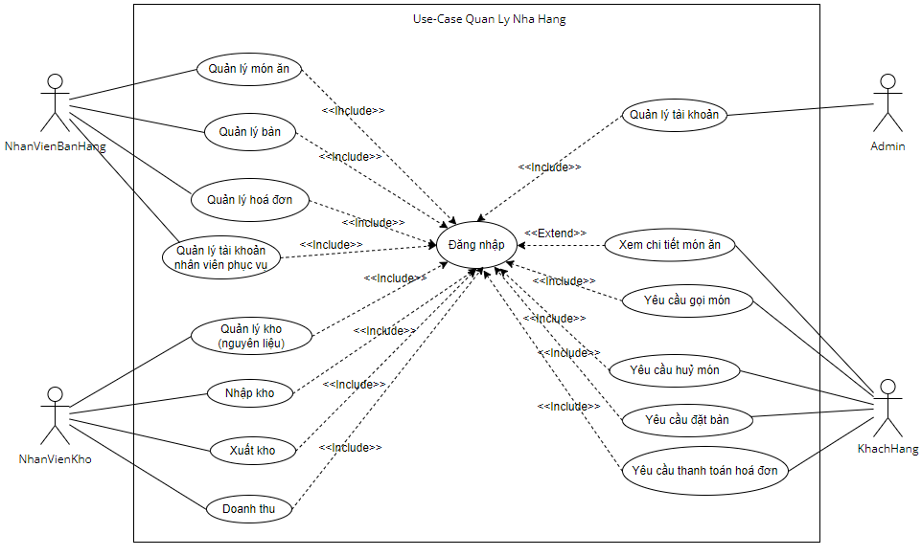
Mai Thị Cẩm Nhung

Slide 12
PHÂN TÍCH VÀ THIẾT KẾ HỆ THỐNG
2.SƠ ĐỒ PHÂN CẤP CHỨC NĂNG NHÂN VIÊN BÁN HÀNG

Slide 13
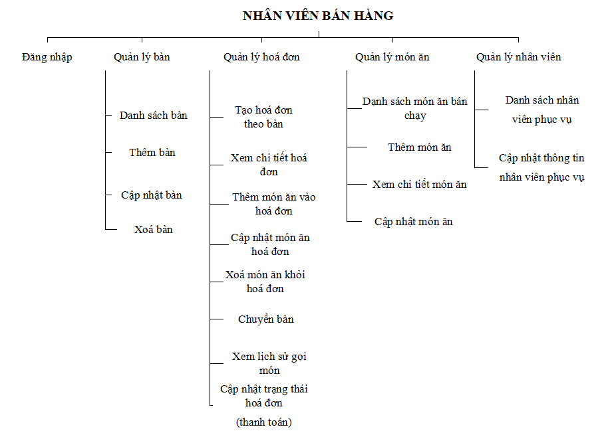

Slide 14
PHÂN TÍCH VÀ THIẾT KẾ HỆ THỐNG
2.SƠ ĐỒ PHÂN CẤP CHỨC NĂNG NHÂN VIÊN KHO

Slide 15
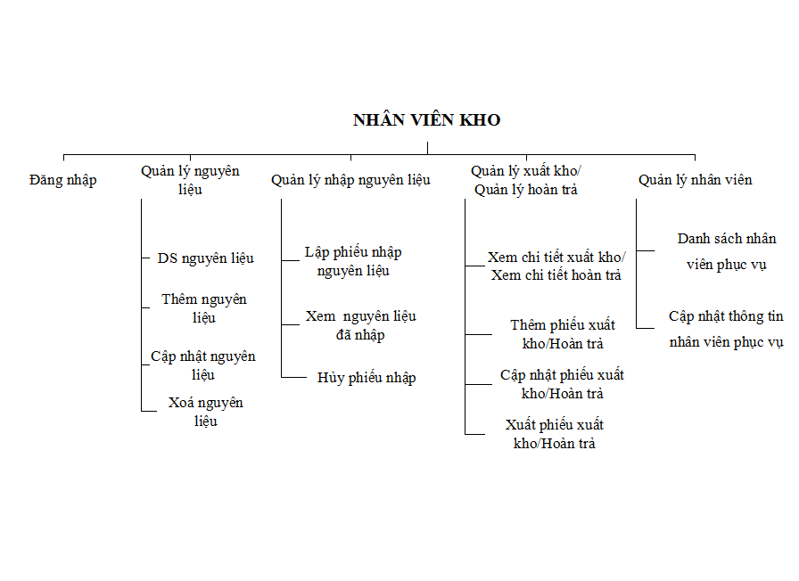

Slide 16
PHÂN TÍCH VÀ THIẾT KẾ HỆ THỐNG
2.SƠ ĐỒ PHÂN CẤP CHỨC NĂNG KHÁCH HÀNG

Slide 17
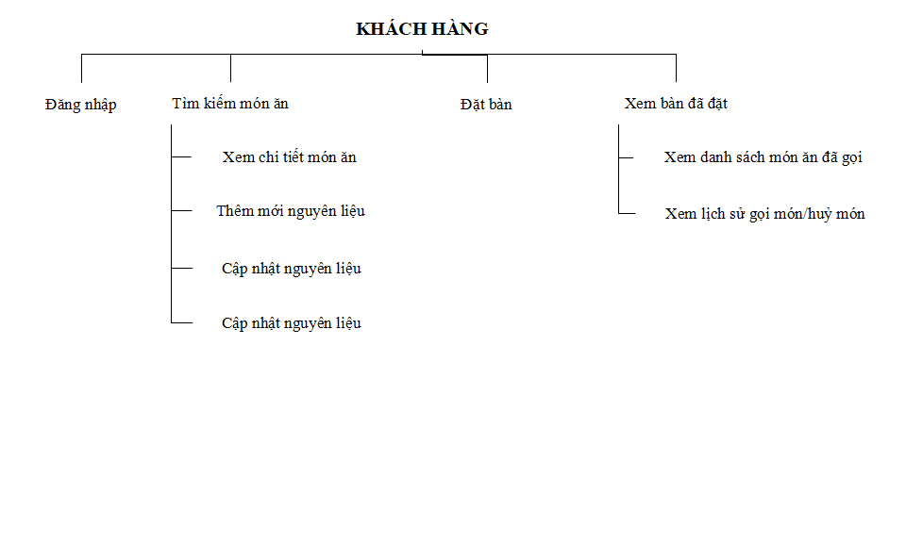

Slide 18
Chương 3
THIẾT KẾ CƠ SỞ DỮ LIỆU VÀ XÂY DỰNG HỆ THỐNG

Slide 19
THIẾT KẾ CƠ SỞ DỮ LIỆU VÀ XÂY DỰNG HỆ THỐNG
SƠ ĐỒ CDM

Slide 20
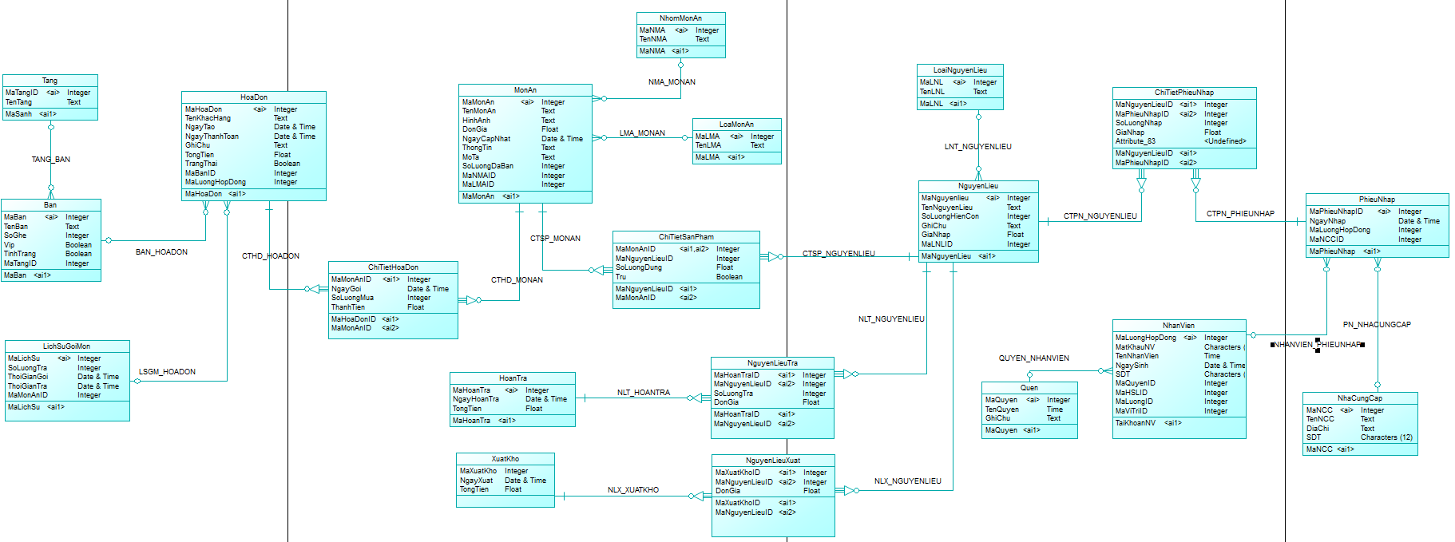
Sơ đồ CDM
Mai Thị Cẩm Nhung

Slide 21
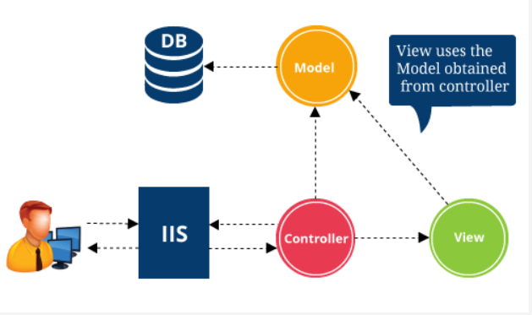
THIẾT KẾ CƠ SỞ DỮ LIỆU VÀ XÂY DỰNG HỆ THỐNG
Cơ chế hoạt động của ASP.Net MVC 5

Slide 22
Chương 4
KẾT LUẬN VÀ HƯỚNG PHÁT TRIỂN

Slide 23
KẾT LUẬN VÀ HƯỚNG PHÁT TRIỂN
1.Ưu điểm:
Đã hoàn thành chức năng đặt ra là quản lý bán hàng, quản lý món ăn, quản lý nguyên liệu và nhập nguyên liệu...
Giao diện dễ nhìn, thao tác đơn giản, trực quan.
Khi hệ thống được triển khai, công tác quản lý sẽ được nhanh hơn, chặt chẽ hơn, thuận tiện về mặt không gian địa lý, tiết kiệm được thời gian quản lý.

Slide 24
KẾT LUẬN VÀ HƯỚNG PHÁT TRIỂN
2.Nhược điểm
Hệ thống chưa được tối ưu khi xử dụng với lượng dữ liệu lớn
Chưa có chức năng thanh toán trực tiếp dành cho khách hàng
Độ bảo mật không cao
Về việc code chưa tối ưu nên sẽ có lúc chạy chậm gây khó chịu cho người dùng

Slide 25
KẾT LUẬN VÀ HƯỚNG PHÁT TRIỂN
3.Thuận lợi
Được sự hỗ trợ tận tình từ giao viên, bạn bè…
Tìm kiếm được nhiều tài liệu

Slide 26
KẾT LUẬN VÀ HƯỚNG PHÁT TRIỂN
4.Khó khăn
Vốn kiến thức còn hạn chế
Chưa có nhiều kinh nghiệp với dự án doanh nghiệp thực tế
Tìm hiểu và học tập thêm ngôn ngữ mới

Slide 27
KẾT LUẬN VÀ HƯỚNG PHÁT TRIỂN
5.Hướng phát triển
Xây dựng thêm các chức năng chưa hoàn thành, thử nghiệm với người dùng thực tế.
Nâng cao bảo mật người dùng, bảo mật hệ thống và sourcode
Tối ưu hóa hệ thống để website hoạt động nhanh hơn.
Nâng cấp và hoàn thiện giao diện người dùng, các chức năng và tính bảo mật của hệ thống.

Slide 28
Chương 5
DEMO WEBSITE

Slide 29
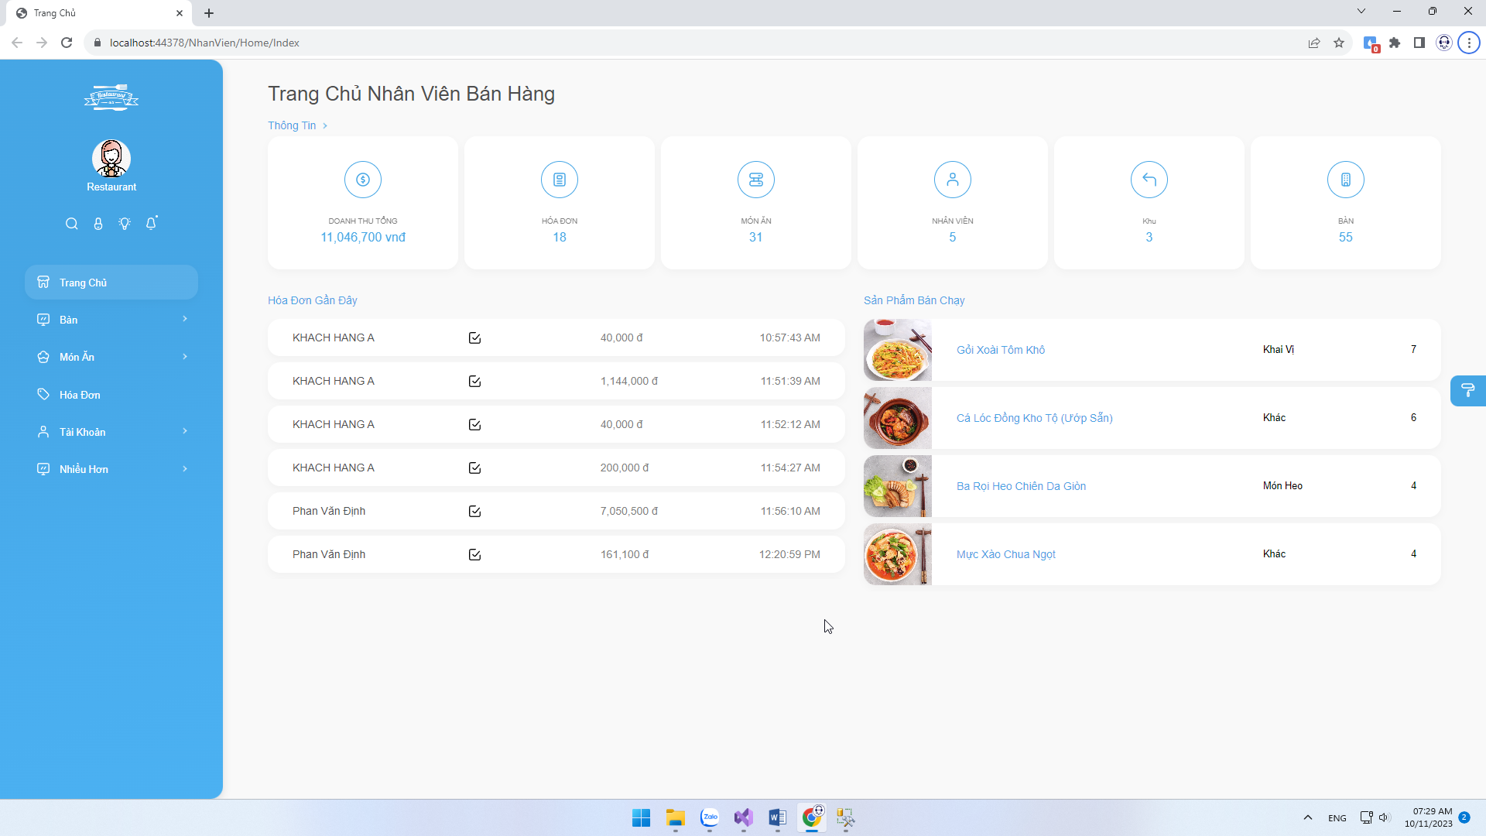
DEMO WEBSITE
1. Trang chủ nhân viên bán hàng

Slide 30
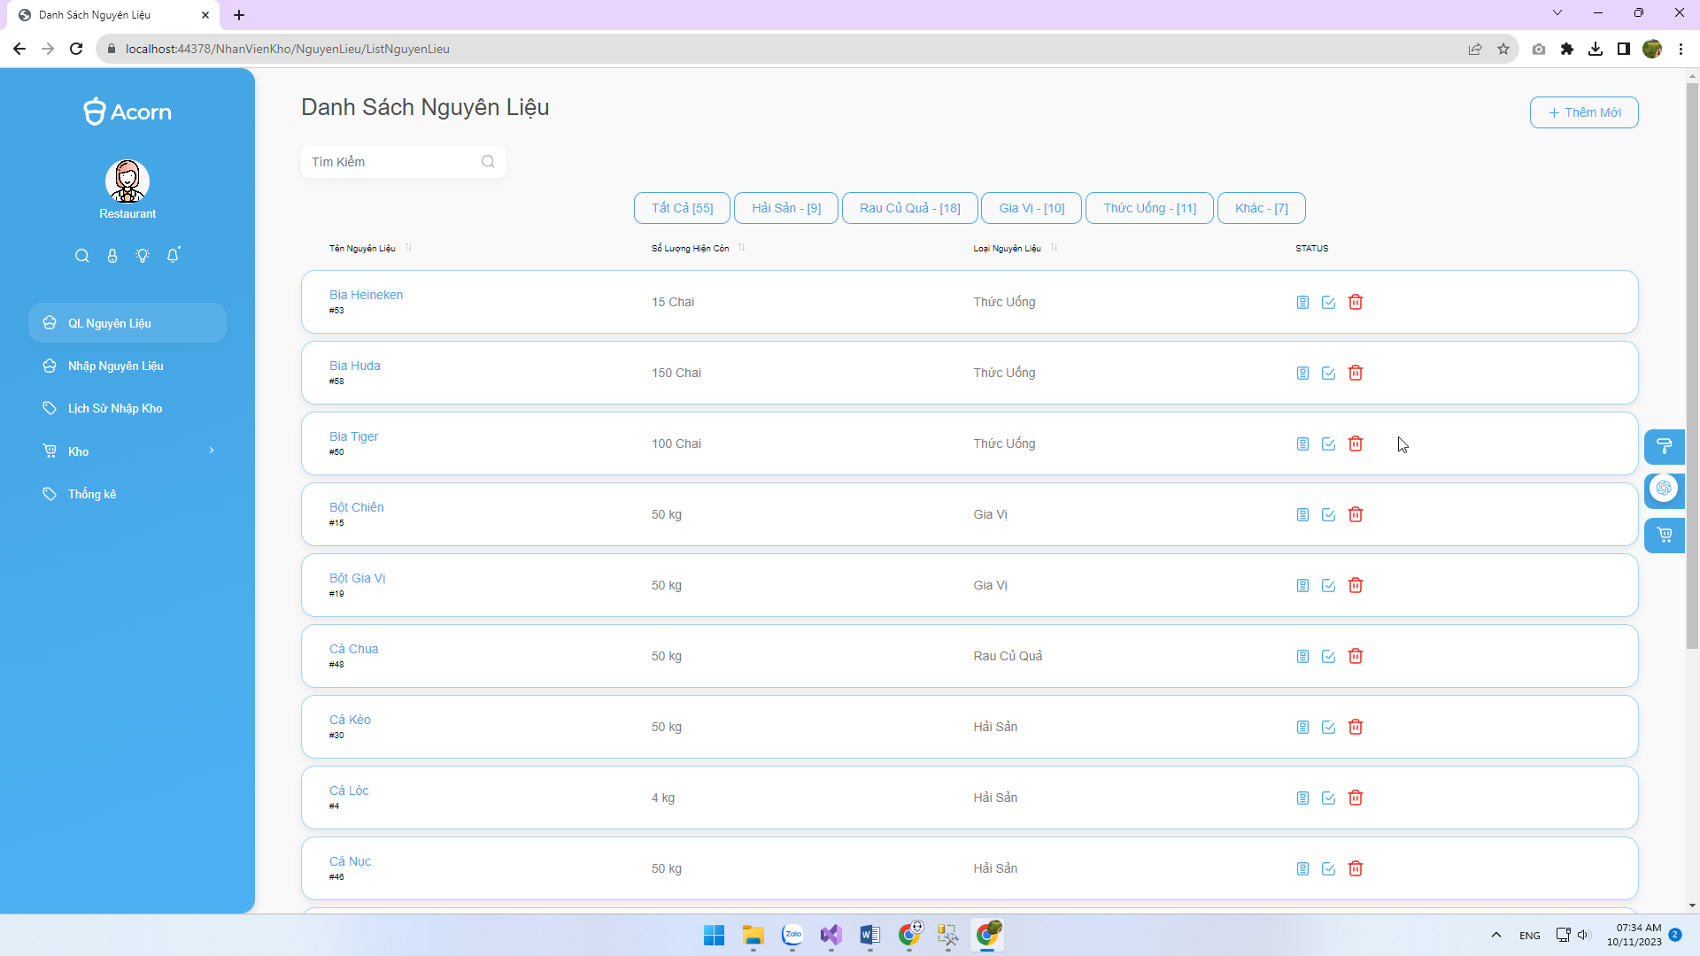
DEMO WEBSITE
2. Trang chủ nhân viên kho

Slide 31
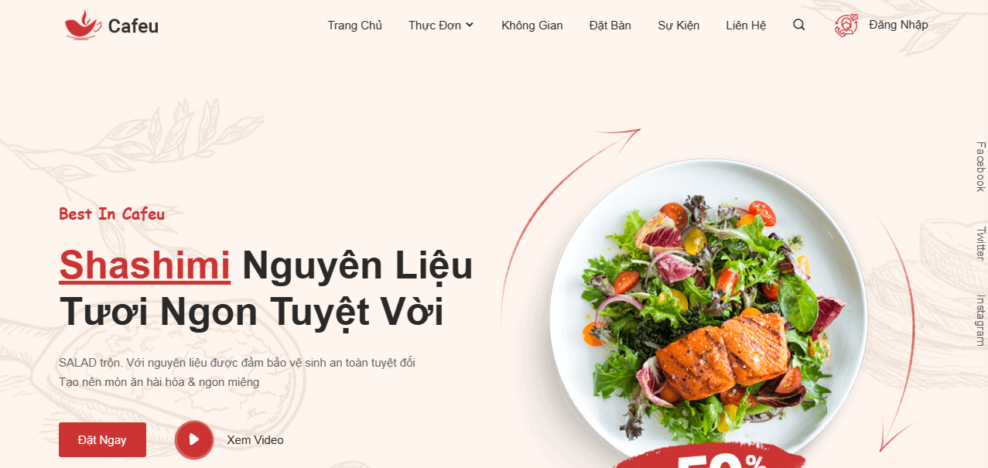
DEMO WEBSITE
3. Trang chủ Khách Hàng

Slide 32
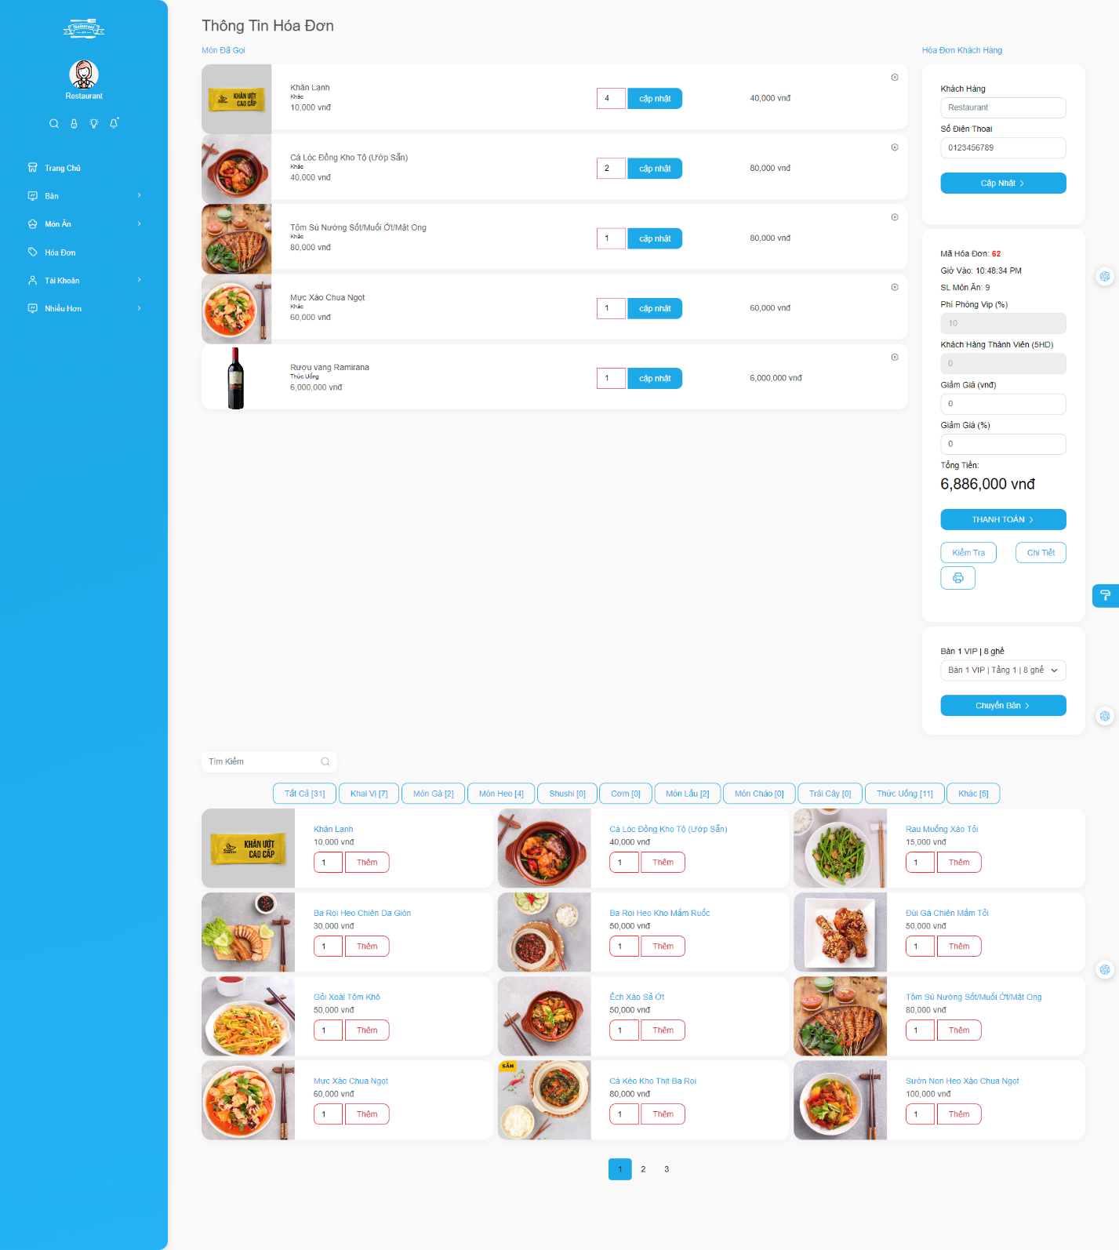
DEMO WEBSITE
4. Trang chủ chi tiết hóa đơn

Slide 33
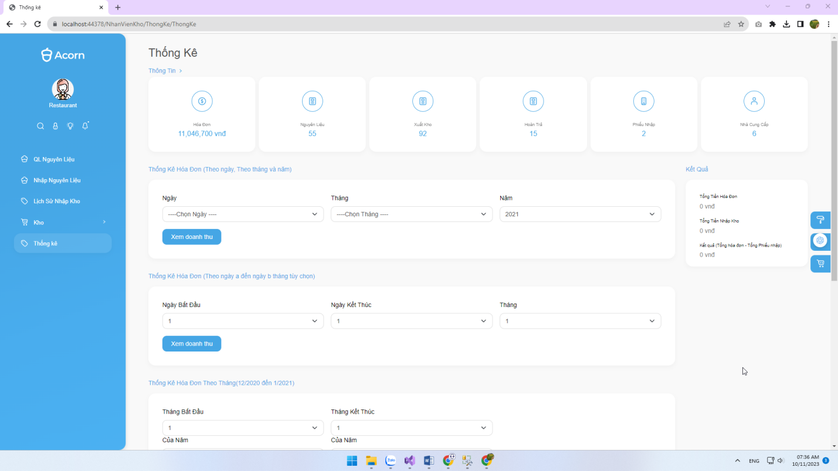
DEMO WEBSITE
5. Trang thống kê

Slide 34
TRÂN TRỌNG CÁM ƠN SỰ THEO DÕI
CỦA QUÝ THẦY, CÔ VÀ CÁC BẠN !

